Slide 1

基于区块链的共识算法研究与实现
SY1706xxx 张浩凌
SY1706136 陈 谋
SY1702232 张彦坤

Slide 2


LIST
1. 概览
2. 总体设计
3. 实现细节
4. 评价与演示

Slide 3


概述
2008年，一位自称中本聪的人在个人博客里发布了一篇名为”Bitcoin: A Peer-to-Peer Electronic Cash System”的论文，首次提出了一种名为“Bitcoin（比特币）”的基于密码学的密码货币。而支持比特币的的底层技术，区块链（Blockchain）也随着比特币的热度不断攀升，进入公众视野。
中本聪提出了基于密码学而非信任的电子支付系统，从而不需要第三方机构，使交易不可逆，同时基于时间戳机制解决了“二次支付”问题。
区块链本质是一种分布式容错数据库，拥有去中心化、不可篡改、永久记录、数据可追溯等特性

Slide 4
概述
交易
基于公钥加密体制，每个节点都将拥有一对公私钥对，在交易过程中会将自己的交易记录进行签名不能广播，其他节点根据公钥验证
01
激励机制
为了增加网络中各节点参与到区块链网络中来，加入了激励机制，也就是比特币的概念。
时间戳机制
02
04
将已有区块进行SHA256求散列值作为时间戳进入下一个区块中
03
05
存储模式
分布式共识
交易在区块体内部以merkle树的方式记录，并可以对树进行剪枝处理以节省存储空间
为了防止“二次支付”或称为容错一致问题，通过工作量证明，作为区块增加的唯一依据。
06
隐私
比特币网络并非绝对意义上的“匿名”，交易双方使用作为假名的收发款地址作为交易依据。

Slide 5

概述
分布式共识
dBFT
DPoS
共识机制是区块链安全和稳定的重要基础，是解决区块链如何在无可信任基础的分布式场景下达成一致问题的关键技术。从而有效解决了“二次支付”以及“拜占庭将军问题”。
PBFT
PoW
PoI
PoS
拜占庭将军问题
是由莱斯利·兰波特在提出的分布式对等网络通信容错问题。
在分布式计算中，不同的计算机通过通讯交换信息达成共识而按照同一套协作策略行动。但有时候，系统中的成员可能发送错误信息，通讯网络可能导致信息损坏从而破坏系统一致性。拜占庭将军问题被认为是容错性问题中最难的问题类型之一。
PoA
PoT
POW
Hash(Nonce || Prev_Hash || Hash(transactions)) <BIts
中本聪提出了基于“one-CPU-one-vote”的策略，解决了共识容错问题；实现完全去中心化，攻击成本高，鲁棒性好，但同时由于机制本身原因，导致吞吐量低与高延迟的问题。
POS

Slide 6
总体设计
基于比特币区块链的简化与区别
1、简化区块数据结构。
2、只保留生成区块的coinbase交易，省去交易单所带来的网络带宽压力以及算力成本。
3、弱化数字签名等安全认证，仅考虑数据的一致性问题。
4、基于现有的网络规模，降低POW难度及更新算法。
5、平均各个节点的算力。

Slide 7
总体设计
实现框架
1、运行环境 docker
将每个节点对应一个docker，实现自动化部署，独立运行同一套代码
2、数据（区块、消息）
各节点维持的重要全局变量
权益列表 balance_list
区块列表 blockchain_list
存货节点列表 host_list
消息队列 message_queue
公钥 pubkey
私钥 privkey
prev_hash: xxxxxxxxxxx nonce: xxxxxxxxxxx height: xxx difficulty: 0xfff…ffffffffff/1000
Tx0 : [ input : [ { address : god, amount : 100 }, { address : self, amount : self } ], output : { address : self }, signature : self, data : self ]

Slide 8
总体设计
实现框架（cont.）
3、通信协议
节点发现协议，动态发现存活节点。
消息交换协议， 基于4种消息模式，实现区块的自同步。
4、实现模式（C/S）
5、可视化性能监测
基于某一个节点，获取区块链网络中的存活节点及地址，以及存储的区块信息。
6、实现自治的分布式系统。
涉及分布式的问题
节点发现，消息交换，RPC，数据一致性问题

Slide 9
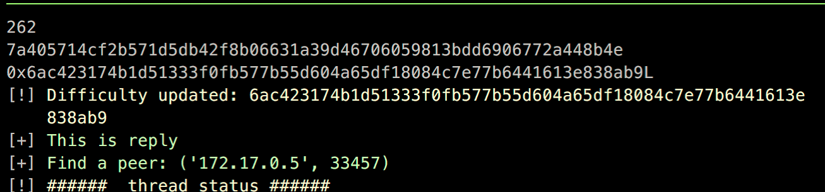
具体实现
节点发现协议
1、静态协议，提前配置。
不便于网络的伸缩拓展
2、动态协议，定时向局域网广播存活状态，维护host_list
当网络庞大后，会增加维护成本以及广播基数
3、动态维护存活列表，并设置长度，只接受最早到达的若干存活信息。
为广播与接收单独设置线程，通过共享变量来实现消息分享
优势：有利于网络伸缩，减少广播成本，以及加快之后的一致性收敛速度

Slide 10
具体实现
共识算法
1、POW
与传统pow一致
难度表示 hash(block) < 基准难度值(256bit数，前3bit 0位)
难度调整 基于最近生产的五个区块的总时间
new_difficulty = prev_difficulty*( spantime/benchmark_time)
2、POS（未实现）
难度表示 sha256(block) < 基准难度值*coff
coff = current_stake/block_height * reward
难度调整 类似POS
3、POS/POW结合（未实现）
前期POW，后期POS，基于RPC发送管理消息，进行共识方式的调整

Slide 11
具体实现
消息模式
1、基于UDP广播的节点发现消息
2、基于TCP连接用于数据一致的交换消息
设计了五类消息
block_request | 发自其他节点，请求指定高度的区块数据
block_reply | 发自其他节点，返回指定高度的区块数据
legacy_reply | 在特定场合下，得到的空消息
admin(未实现) | 用于管理共识方式状态管理
global_request | 用于可视化的数据管理，获取区块数据及全局变量
数据结构 { method : “block_reply”, height : 15, context : “extra”}

Slide 12
具体实现
区块数据同步机制
基于消息交换协议
以两个节点的同步为例 针对节点node A ，高度 Ha （已存储区块高度 Ha - 1）
从节点node B 获取的已存储的# Hb -1区块信息（实际区块高度 Hb ）
定义以下规则：
1、如果Ha<Hb-1，则A节点向B请求B中#Ha的区块信息；
2、如果Ha=Hb-1，当global_prev_hash = #Hb-1.prev_hash，用#Hb-1区块更新自己Ha位置的区块。否则A节点自动删去最新区块，退回一位；
3、如果Ha-1=Hb-1，即Ha=Hb，则不做任何处理；
4、如果Ha-1>Hb-1，即Ha>Hb，则A节点向B发送A中#Hb的区块信息。

Slide 13
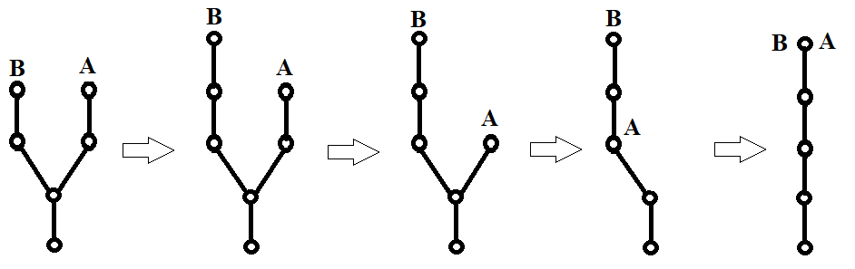
具体实现
区块数据同步机制 (cont.)
1、如果Ha<Hb-1，则A节点向B请求B中#Ha的区块信息；
2、如果Ha=Hb-1，当global_prev_hash = #Hb-1.prev_hash，用#Hb-1区块更新自己Ha位置的区块。否则A节点自动删去最新区块，退回一位；
3、如果Ha-1=Hb-1，即Ha=Hb，则不做任何处理；
4、如果Ha-1>Hb-1，即Ha>Hb，则A节点向B发送A中#Hb的区块信息。
只定期向限长host_list节点广播区块信息，避免大量广播的存在；收敛速度影响性能

Slide 14
具体实现
实际运行时
I. 初始化节点，生成公私钥并，若无区块则调用生成创世区块,若有则载入已有区块
II. 通过为各个功能启动线程，进行异步通讯
1、定时广播节点存活进程
2、接受节点存活进程
3、定时广播区块信息进程
4、接受区块信息进程
5、消息队列读取进程
6、挖矿进程
7、监视进程，检测以上进程状态

Slide 15
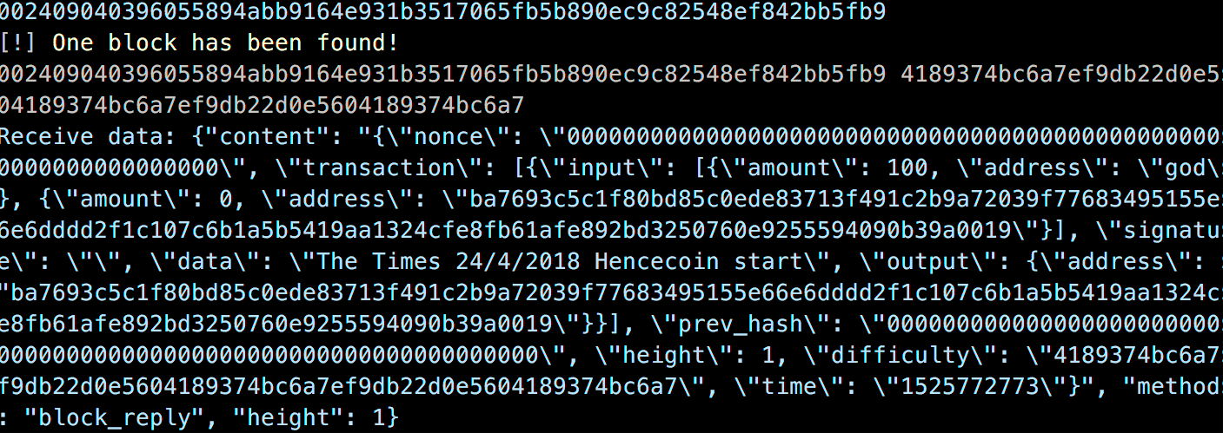
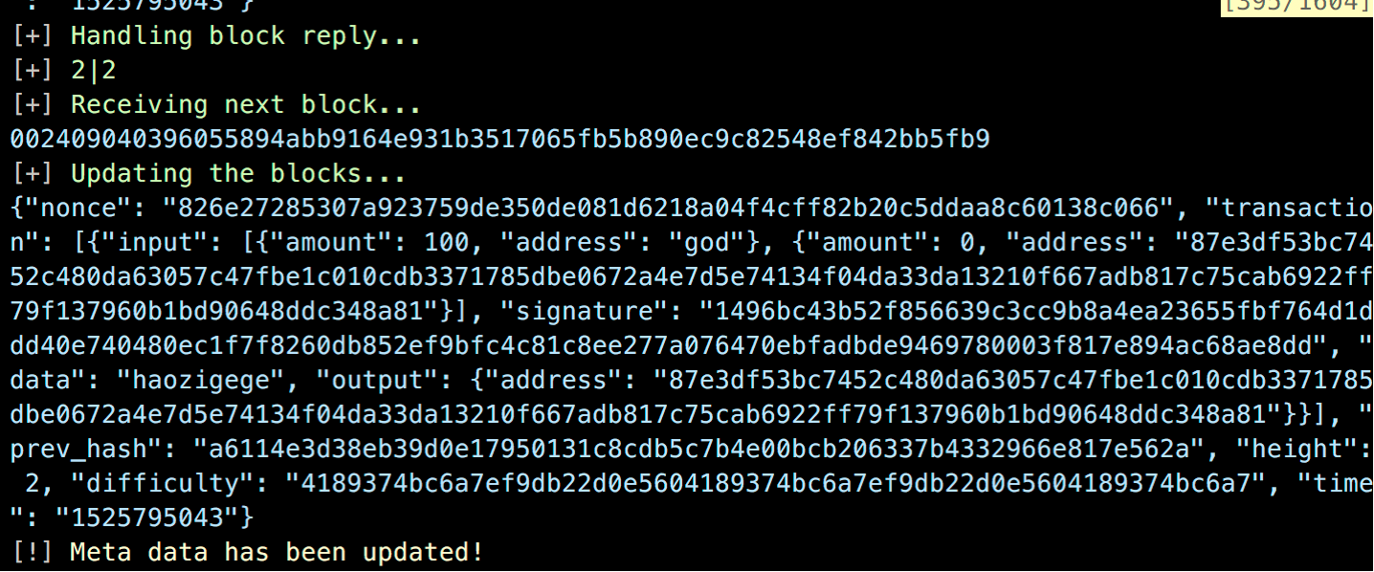
1、成功命中哈希值，获取区块所有权
2、接受其他节点的区块信息，进行本地更新

Slide 16
演示
PPT模板下载：www.1ppt.com/moban/ 行业PPT模板：www.1ppt.com/hangye/
节日PPT模板：www.1ppt.com/jieri/ PPT素材下载：www.1ppt.com/sucai/
PPT背景图片：www.1ppt.com/beijing/ PPT图表下载：www.1ppt.com/tubiao/
优秀PPT下载：www.1ppt.com/xiazai/ PPT教程： www.1ppt.com/powerpoint/
Word教程： www.1ppt.com/word/ Excel教程：www.1ppt.com/excel/
资料下载：www.1ppt.com/ziliao/ PPT课件下载：www.1ppt.com/kejian/
范文下载：www.1ppt.com/fanwen/ 试卷下载：www.1ppt.com/shiti/
教案下载：www.1ppt.com/jiaoan/ PPT论坛：www.1ppt.cn

